Slide 1

Electron
André Oliveira, nº44598
Notes:
Apresentação da semana passada
Hoje venho falar sobre o electron que é uma framework para desenvolver aplicações.
Eu uso aplicações diariamente que foram feitas por esta framework, e nem tinha conhecimento da exist~encia dela, e devido a isto e outras particularidades achei que era um bom tema para partilhar com vocês.

Slide 2
Agenda
Introdução
Electron
O que é?
Como funciona?
Considerações
Aplicações
Notes:
1 – Na introdução não vamos abordar sobre o Electron em si, mas sim sobre alguns desafios que existem em geral na fase de desenvolvimento de aplicações, isto com o objetivo então de introduzir o Electron e como pode ele resolver estes flagelos
2 – Na segunda parte aí sim, vamos falar sobre o Electron, nomeamente o que ele é e como funciona de uma maneira geral
3 – Na terceira parte da agenda vamos falar sobre algumas considerações que eu tirei durante a minha pesquisa, com isto quero dizer alguns aspetos positivos e negativos na sua utilização
4 – E para encerrar mostrar algumas aplicações contruídas com base no Electron, que nós utilizamos todos os dias, e provavelmente não sabíamos que tinham sido criadas com esta framework (eu pelo menos não sabia)

Slide 3

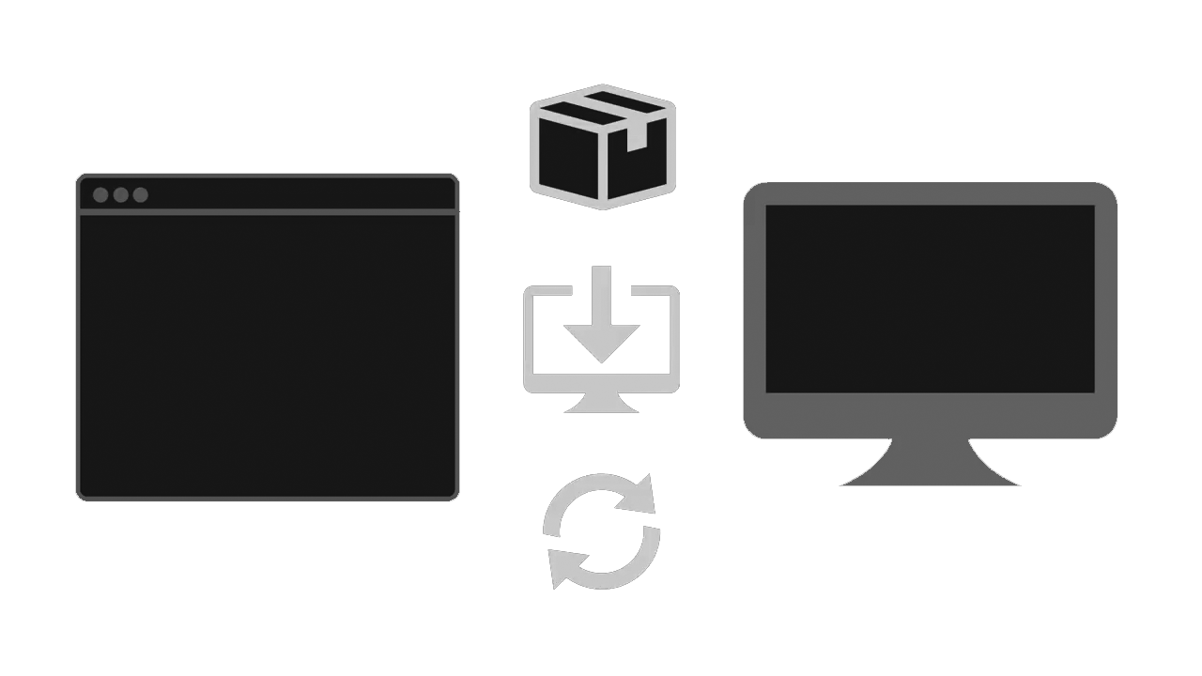
Aplicações Desktop
Introdução
Electron
Considerações
Aplicações
Notes:
1 – As aplicações desenvolvidas tem sempre inerente algumas limitaçoes
2 – No caso de aplicações Desktop estas estão geralmente limitadas pelo HARDWARE onde correm.
3 – Também tem de ser INSTALADAS num sistema operativo específico, onde ele próprio pode ter restrições de hardware para garantir o bom funcionamento da aplicação.
4 – E são recorrentes os UPDATES nas aplicações, são feitas pelo utilizador na sua propria instalação, além de que estas mesmas atualizações podem necessitar de melhoramentos a níveis de hardware ou outras mudanças para garatir o bom funcionamento do sistema. É uma pesacadinha de rabo na boca

Slide 4

Aplicações Desktop
Introdução
Electron
Considerações
Aplicações
Notes:
1- Além disso, quando se está no desenho da aplicação, ou seja, quando ainda estamos na fase de desenvolvimento, é necessário ainda ter de traduzir a criatividade do código que estamos a fazer para os diferentes sistemas operativos se quisermos tirar partido de “features” nativas, como os menus e notificações.
2- E isto não é trivial, fazer código para multiplataformas requer bastante conhecimento das nuances da implementação de cada OS.

Slide 5
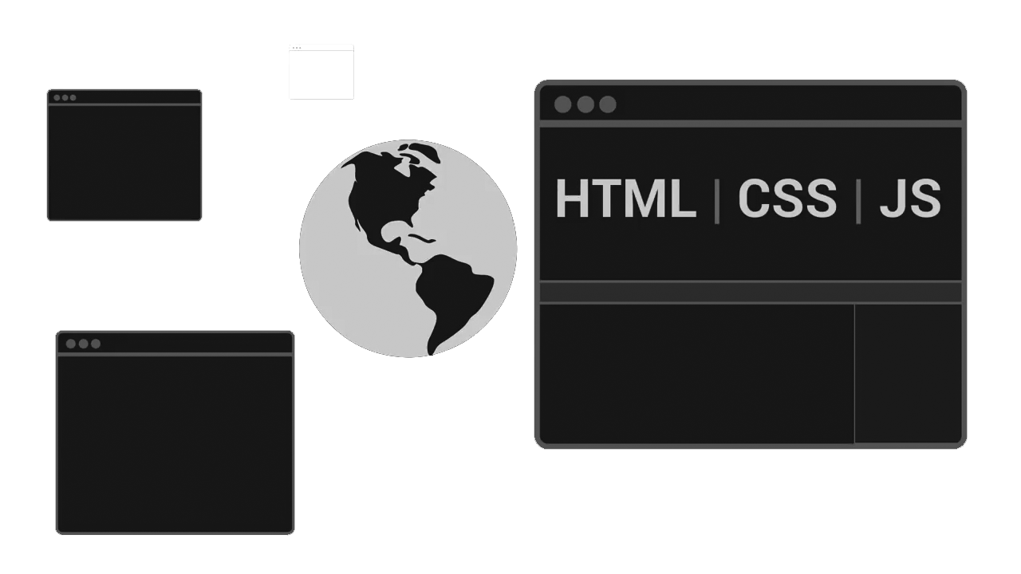
Aplicações Web
Introdução
Electron
Considerações
Aplicações
Notes:
1- Em contrapartida as aplicações web quando comparadas com as aplicações desktop parecem ser bastantes mais fáceis.
2- Quase toda a gente tem instalado um web browser no computador, e hoje em dia os browser mais recentes até estão munidos de ferramentas de “debugging”.
3- E o mais importante talvez, é estão fortemente assentes em linguagens de multiplataforma, com enorme suporte, como é o caso do HTML, CSS e JavaScript, que funcionada de igual forma em qualquer sistema operativo.

Slide 6
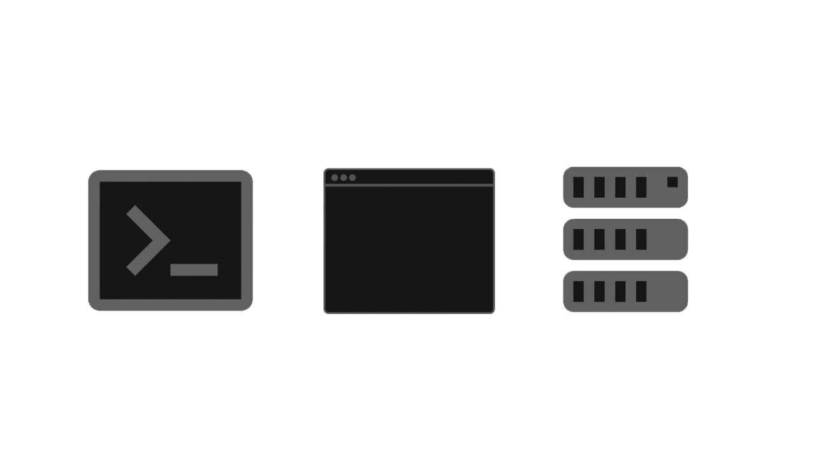
Aplicações Web
Introdução
Electron
Considerações
Aplicações
Notes:
Porém elas também tem as suas limitações:
1- Produzir código condicional para suportar dezenas de versões de browsers pode ser tão ou mais complicado como escrever código para diferentes sistemas operativos.
2- Estão limitadas na habilidade de interagir com o “file system” do computador.
3- E são fortemente afetadas a nível de performance devido a más conexões de internet.

Slide 7
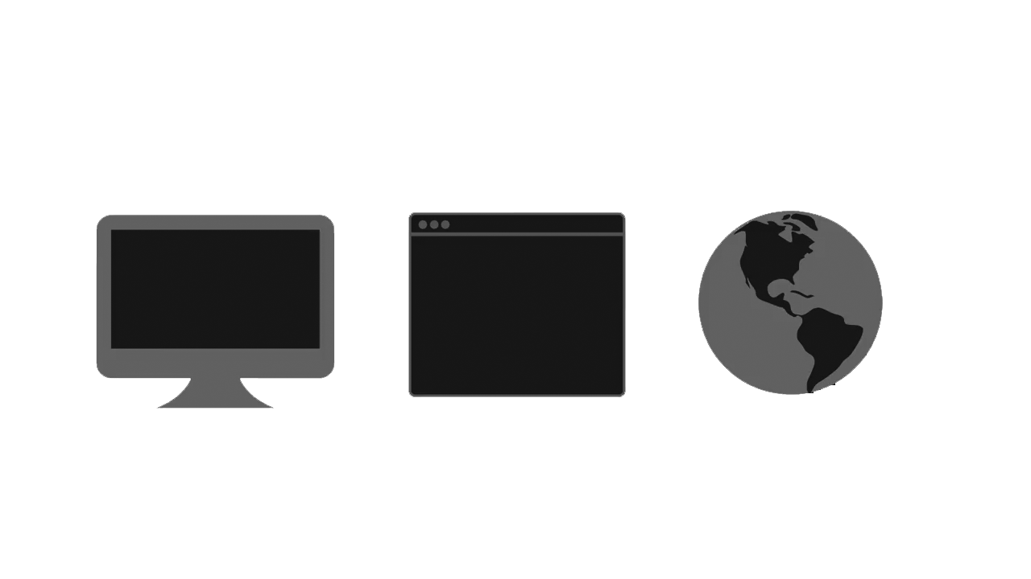
ELECTRON
Introdução
Electron
Considerações
Aplicações
Notes:
Com isto, seria excelente se fosse possível a combinação:
1- das bases da tecnologia web
2- a experiência nativa das aplicações desktop
3- e a versatilidade de multiplataforma do web browser
num único pacote, com todas as vantagens e nenhuma das barreiras deu origem ao…

Slide 8


O que é?
Introdução
Electron
Considerações
Aplicações
É uma framework open-source desenvolvida pelo GitHub para criar aplicações multiplataforma utilizando HTML, CSS e JavaScrip.
Através da combinação do Chromium e Node.js permite empacotar as aplicações para Mac, Windows e Linux.
Notes:
Node.js: Foi projetado para criar aplicações web de forma escalável, e orientado a eventos em JavaScript assíncronos
Chromium: é um projeto de browser open-source
Este empacotar, que é uma tarefa realizada por uma ferramenta do Electron, é o que permite agrupar o código fonte da aplicação e criar distribuíveis (como os instaladores ou pacotes) para os vários SO.
O Google Chrome é baseado no Chromium, mas adiciona vários recursos proprietários, como atualizações automáticas, suporte para formatos de vídeo adicionais (AAC, H.264, MP3, codecs licenciados para formatos de mídia proprietários).

Slide 9
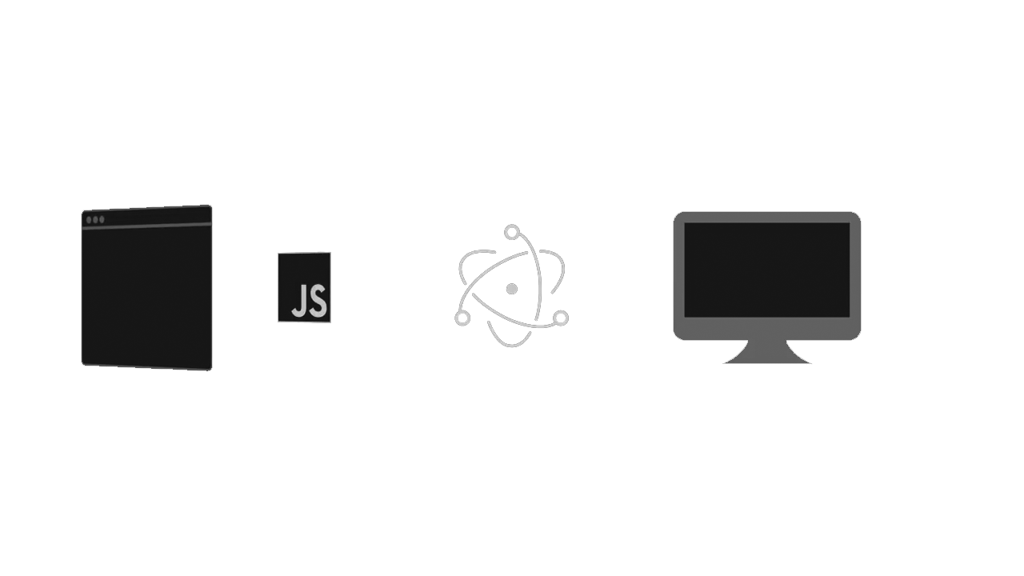
Particularidades
Introdução
Electron
Considerações
Aplicações
Notes:
O electron
1- Utiliza as páginas web do Chromium “engine” para criar as interfaces do utilizador
2- E fornece uma API rica em JavaScrip que lida com os detalhes de comunicação com os vários diferentes sistemas operativos

Slide 10
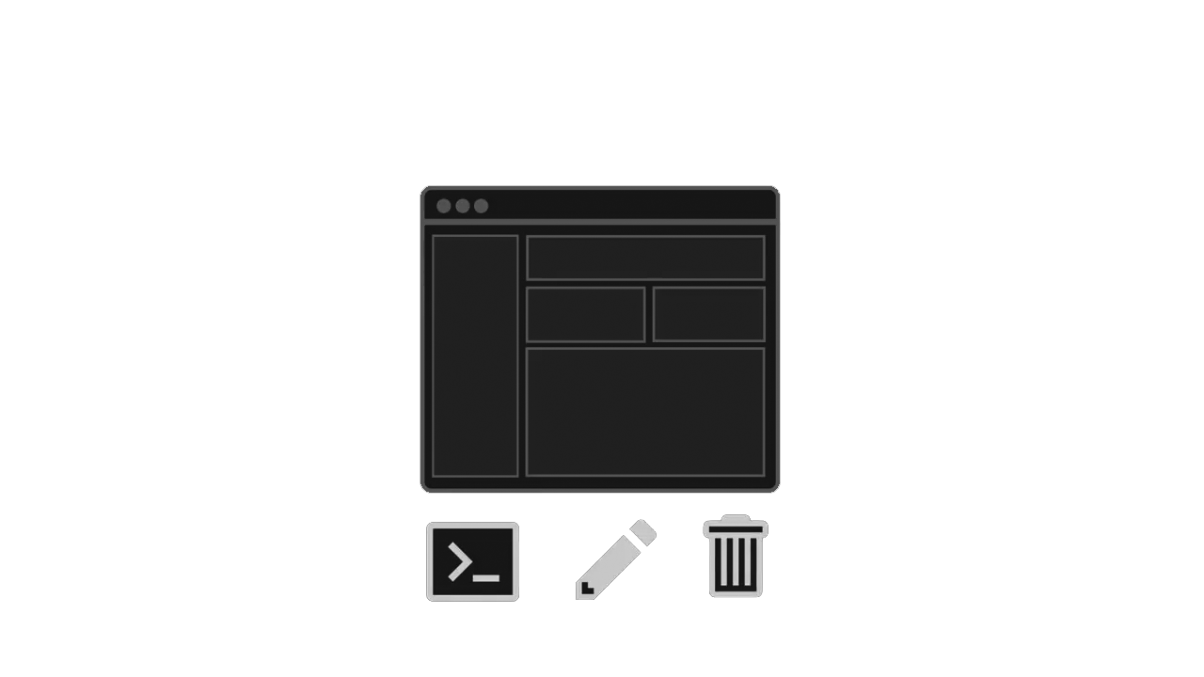
Particularidades
Introdução
Electron
Considerações
Aplicações
Notes:
1- De forma simplista pode ser visto como um web browser capaz de interagir com o “file system”.
2- E este web browser faz parte de um pacote da aplicação, que faz com que toda a gente corra o aplicativo sobre as mesmas condições, independentemente do sistema operativo que estão a utilizar.

Slide 11
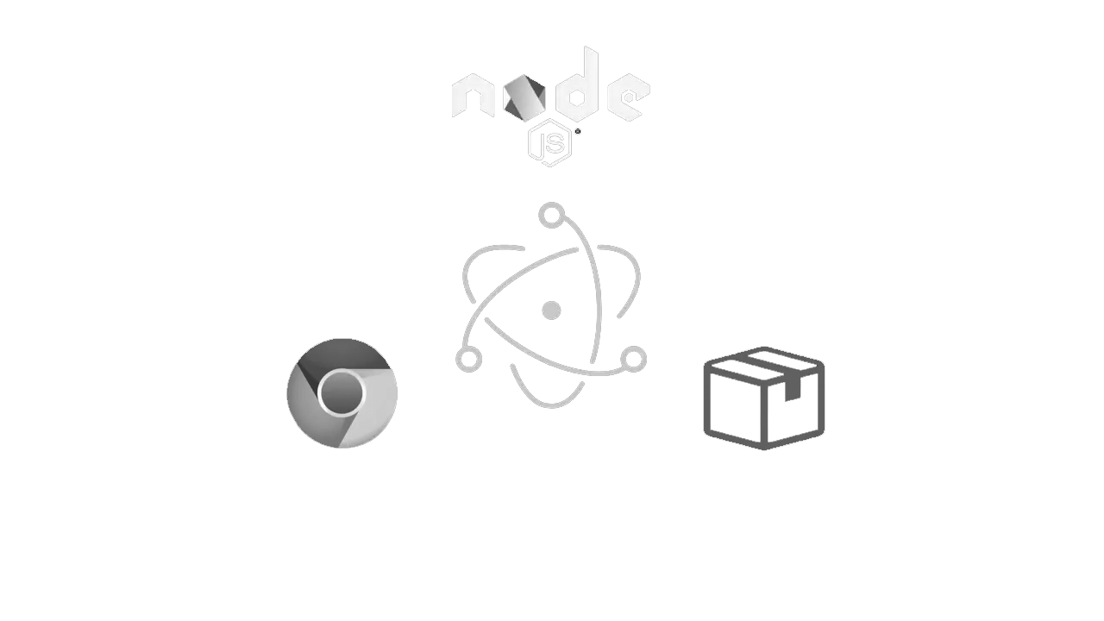
Particularidades
Introdução
Electron
Considerações
Aplicações
Notes:
Além do core set de ferramentas do Electron, é possível de utilizar
1- as ferramentas do Chromium.
2- todos os módulos do NodeJS (que são extremamente vastos).
O que significa que desenvolvedores que tenham uma preferência num determinado módulo ou pacote, podem utilizá-lo na aplicação desktop como se trata-se de uma aplicação web.

Slide 12
Como funciona?
Introdução
Electron
Considerações
Aplicações
À semelhança de uma aplicação web existe um script package.json que é considerado como o Processo Main – só existe um único
O scrip que corre o Main pode gerar um GUI através de criação de páginas web, e é responsável pela gestão da interação do GUI nativo do sistema operativo.
As páginas web são criadas com o Chromium, e desta forma partilham a mesma arquitetura de multi-processo, ou seja, cada página tem o seu próprio Processo de Renderização.
O Processo de Renderização utiliza um ficheiro HTML que referência os ficheiros comuns de CSS, JavaScript, imagens, etc. e rendariza-o numa janela.
Em browser normais, as páginas web geralmente correm num ambiente contido e não são autorizadas a aceder aos recursos nativos. Porém como o Electron utiliza a API do Node.js nas páginas web, tem a capacidade de executar operações de mais baixo nível.

Slide 13
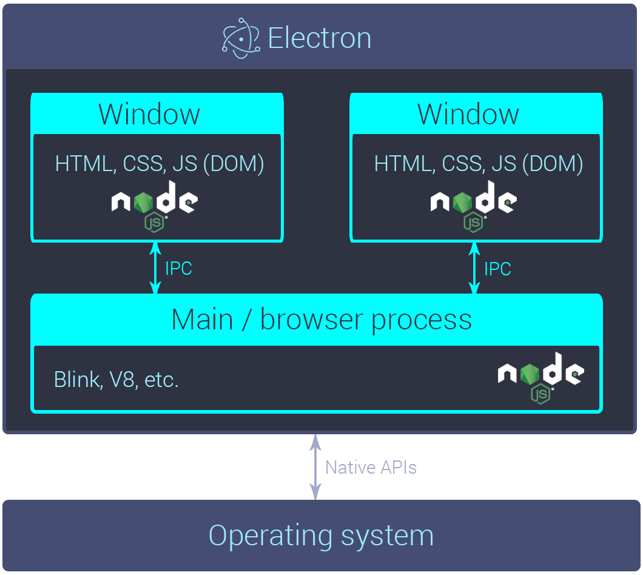
Introdução
Electron
Considerações
Aplicações
Notes:
1 - À semelhança de uma aplicação web existe um script package.json que é considerado como o Processo Main – só existe um único
2 - O scrip que corre o Main pode gerar um GUI através de criação de páginas web, e é responsável pela gestão da interação do GUI nativo do sistema operativo.
3 - As páginas web são criadas com o Chromium, e desta forma partilham a mesma arquitetura de multi-processo, ou seja, cada página tem o seu próprio processo de Renderização.
4 - O Processo de Renderização utiliza um ficheiro HTML que referência os ficheiros comuns de CSS, JavaScript, imagens, etc. e rendariza-o numa janela.
5 - Em browser normais, as páginas web geralmente correm num ambiente contido e não são autorizadas a aceder aos recursos nativos. Porém como o Electron utiliza a API do Node.js nas páginas web, tem a capacidade de executar operações de mais baixo nível.
In web pages, calling native GUI related APIs is not allowed because managign native GUI resources in web pages is very dangerous and it is easy to leak resources. To perform GUI operations in a web page, the render process of the web page must communicate with the main process to request that the main process perform those operations.
Blink (Chrombrowseriun engine)
V8 (JavaScript engine) -> written in C++, implements ECMAscript and WebAssembly

Slide 14
Vantagens
Introdução
Electron
Considerações
Aplicações
Multiplataforma
Baixos custos de desenvolvimento
HTML, CSS, JS
Aplicações Electron são semelhantes a aplicações web
Atualizações automáticas
Todas estas vantagens possibilitam a abstração de vários problemas, permitindo que todos os recursos sejam focados apenas no desenvolvimento da solução que se pretende implementar.
Notes:
1- Uma aplicação Electron é executada independemente do sistema operativo utilizado.
2- É menor porque os desenvolvedores não precisam de programar em várias SO ou browsers.
3- É incrível que seja possível criar aplicativos desktop utilizando somente ferramenta web. São mais fáceis de aprender e dá a possibilidade de web developers de criar aplicações poderosas.
4- Enquanto as aplicações web apenas podem fazer download para o computador, as aplicações Electron podem aceder a todo o “file system”, ler e gravar dados.
5- Grande parte dos clientes não vai voltar para o site para fazer download das novas atualizações da aplicação, por isso se deve implementar algum tipo de atualização automática.

Slide 15
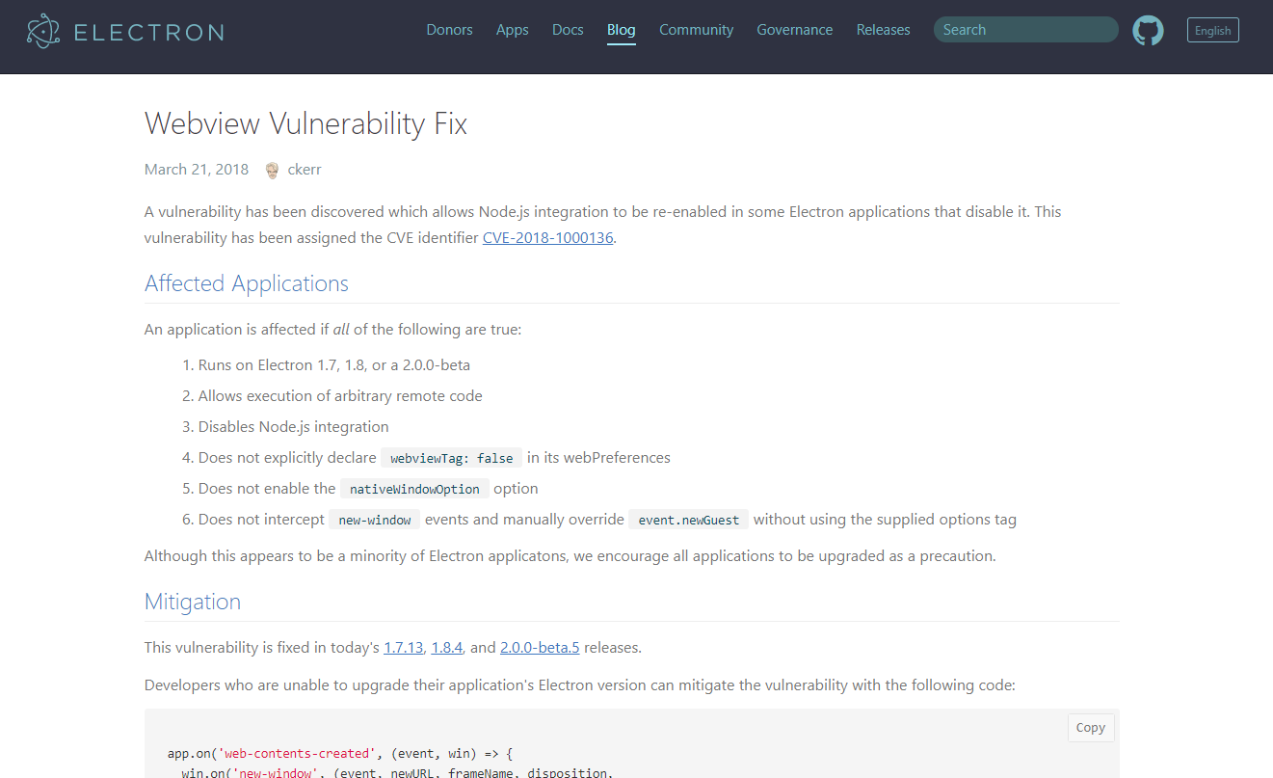
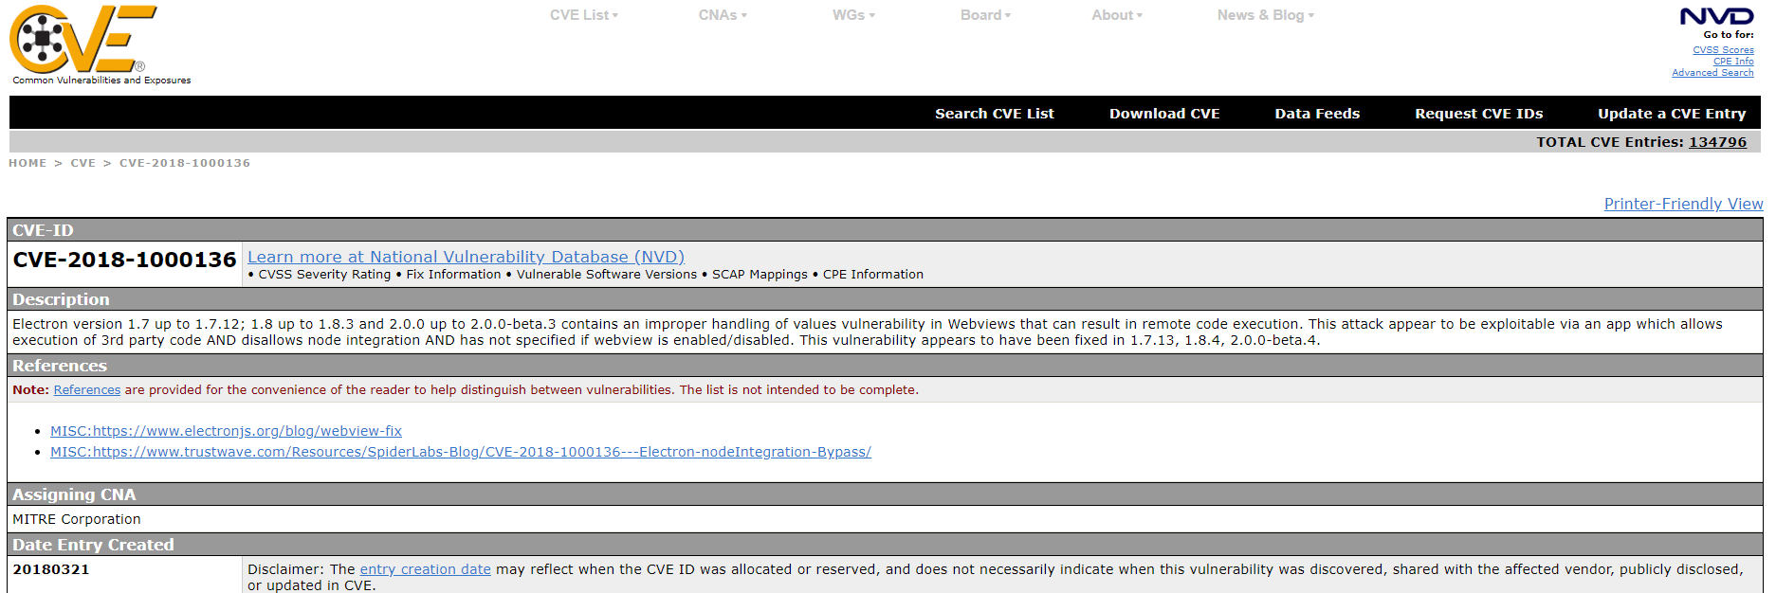

Desvantagens
Introdução
Electron
Considerações
Aplicações
“Overhead”
Segurança
Proteção do código
Notes:
In computer science, overhead is any combination of excess or indirect computation time, memory, bandwidth, or other resources that are required to perform a specific task.
1- Todas as aplicações têm a sua versão do Chromium (que tem praticamente composto por 20 milhões de linhas de código), o que significa que uma simples aplicação tipo “Hello World!” no Electron ocuparia 100mb de espaço.
2- Como as aplicações web são executadas em Chromium engine podem estar vulneráveis a ataques de web comuns, como cross-site scripting (em algumas versões de Electron).
3- O Electron empacota o código num único ficheiro ASAR, onde é relativamente fácil de extrair o código fonte, uma vez que o JavaScript nunca foi feito para ocultar código. É possível proteger o código mas com custo significativo de perda de desempenho.

Slide 16




Aplicações desktop construídas com Electron
Introdução
Electron
Considerações
Aplicações
Notes:
Muitas das aplicações que usamos no dia a dia são feitas com Electron.

Slide 17

Questões

